Slide 1
4

Slide 2
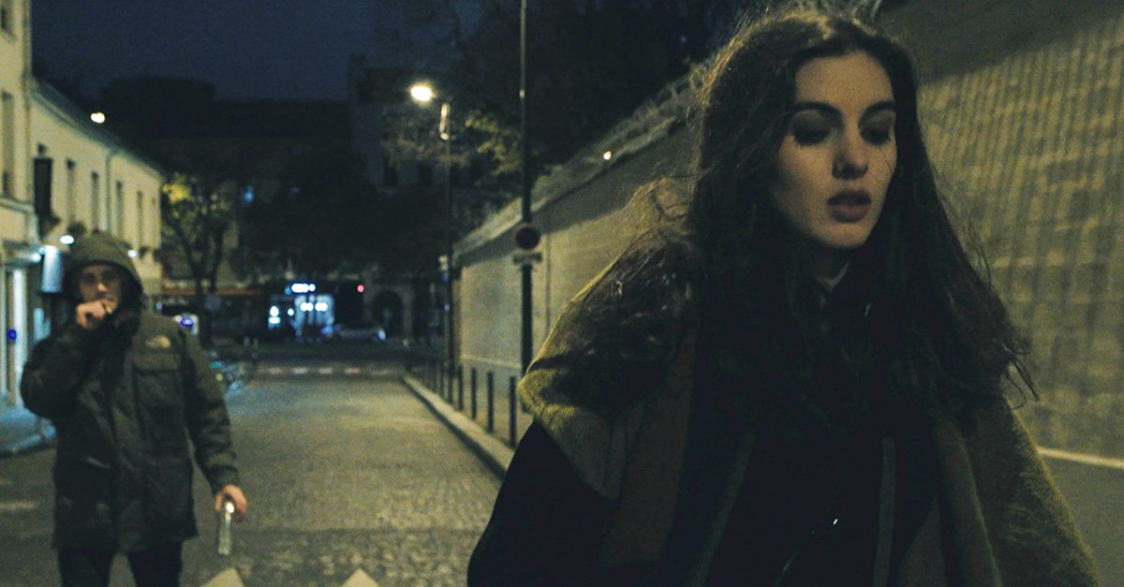

Slide 3


Slide 4
“Aplicació de seguretat, basada en un model col·laboratiu de participació ciutadana, que pretén millorar la seguretat dels ciutadans de Mataró i per extensió de l'espai públic.”

Slide 5
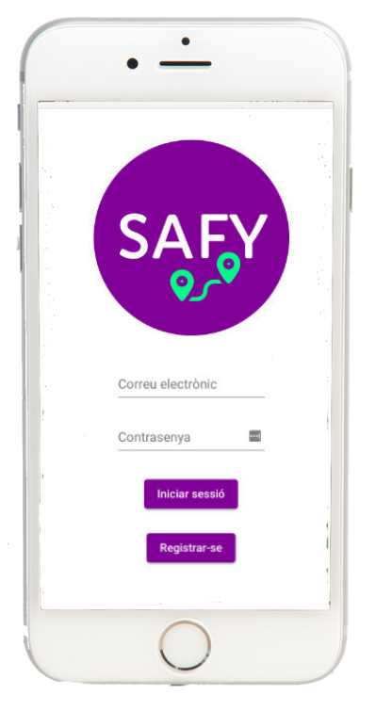
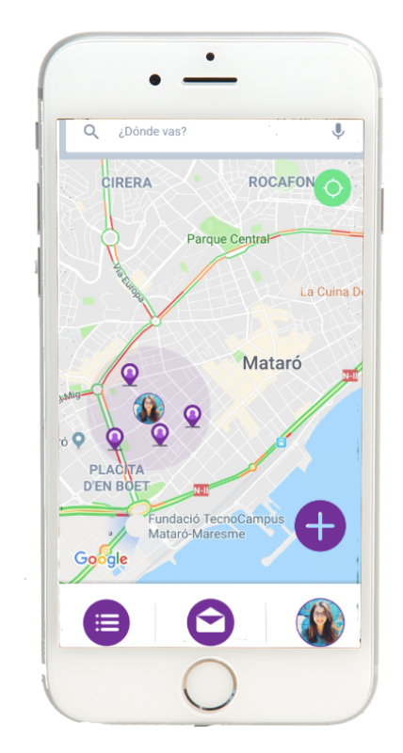

Slide 6
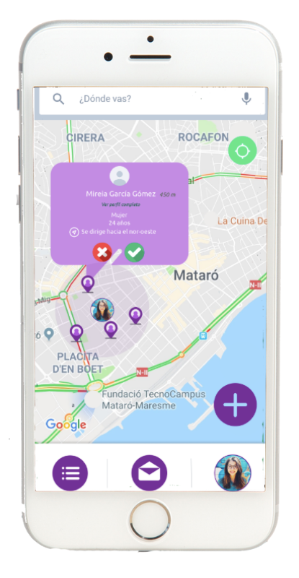
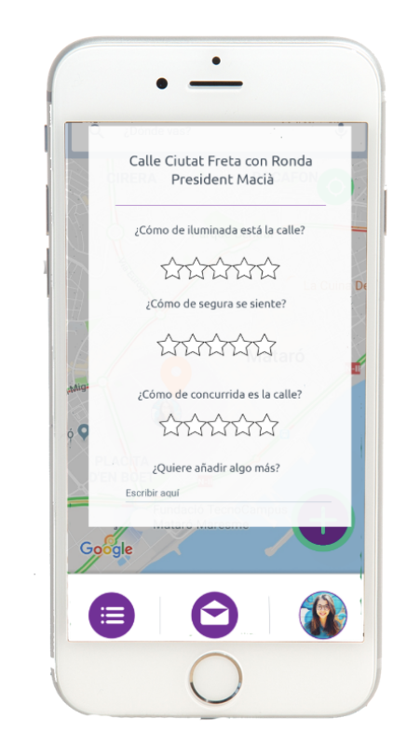

Slide 7
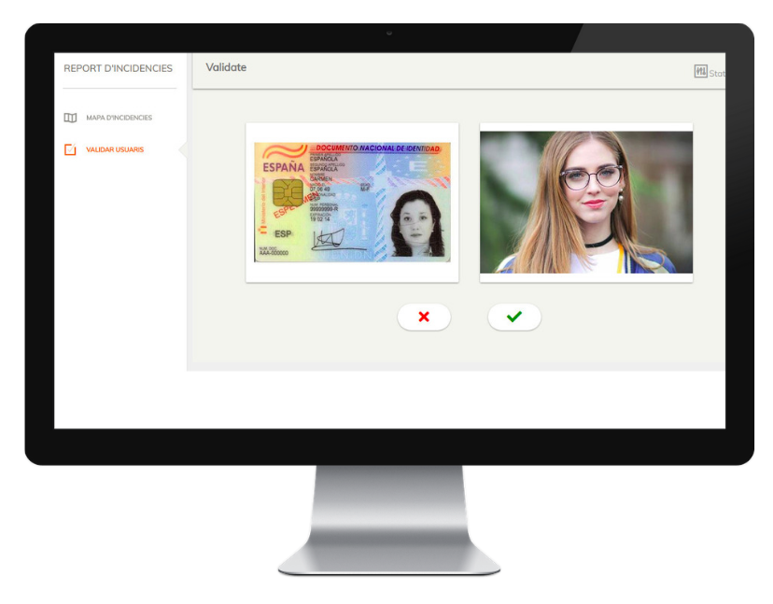
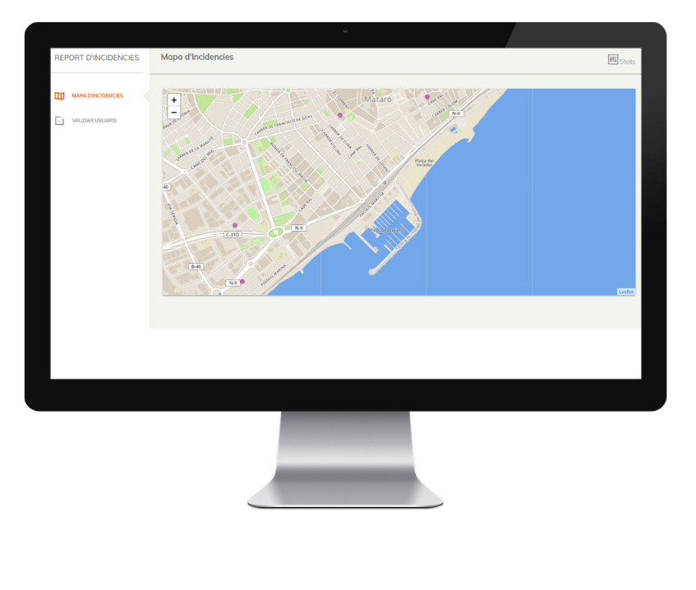

Slide 8


